Slide 1
Годовой отчет
Заместителя главного врача по первичной медико-санитарной помощи
ГБУЗ «ГКБ им. В.П. Демихова»
Коломаченко А.М.

Slide 2
Основные показатели
ГКБ имени
В.П. Демихова
Амбулаторно-поликлинический центр
Мощность
1464
посещений
в смену по данным ЕМИАС
42690
человек
(14349 человека старше трудоспособного возраста)
Прикрепленное население
Численность прикрепленного населения 42690 человек
Мужчины 17025человек (из них 4231 человек старше трудоспособного возраста)
Женщины 25665 человек ( из них 10118 человек старше
трудоспособного возраста)

Slide 3
Доступность медицинской помощи в 2018 году находилась на стабильно высоком уровне
95,0%
средняя доступность специалистов
I уровня в 2018 году
81,9%
средняя доступность терапевтов/ВОП
в 2018 году
76,0%
средняя доступность специалистов
II уровня в 2018 году

Slide 4
Посещения поликлиники в 2018 году
215 595
посещений в 2018 году
Профилактические приемы – 78 806:
Профилактический осмотр 33 667
Диспансеризация – 8284
Патронаж – 4311
Прочие – 32 544
Приемы по заболеванию –
136 789.
Из них:
Неотложные – 5787
Активные – 2681
Диспансерное наблюдение - 4566

Slide 5
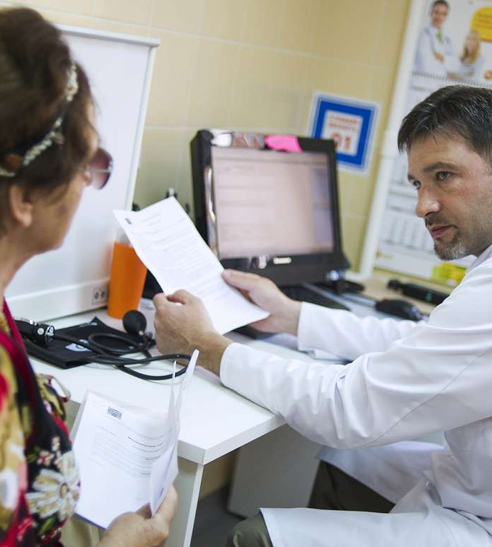
Диспансеризация
Прошли
диспансеризацию
11 166чел., из них:
Включено в план проведения диспансеризации
на текущий год с учетом возрастной категории
11 579чел. , из них:

Slide 6
Диспансеризация и профилактические осмотры
План
Факт выполнения
Доля выполнения
Диспансеризация взрослого населения
11516 чел.
11166 чел.
97 %
Проведение профилактических медицинских осмотров
800 чел.
800 чел.
100 %
Проведение периодических осмотров
2741 чел.
2741 чел.
100 %

Slide 7
Основные показатели. Инвалиды и участники ВОВ
Наименование | Участники ВОВ (кроме ИОВ) | Инвалиды ВОВ
Состоит под диспансерным наблюдением на начало отчетного года | 38 | 1
Вновь взято под диспансерное наблюдение в отчетном году
Снято с диспансерного наблюдения в течении отчетного года | 7 | -
из них: выехало | 7 (умерло)
Состоит под диспансерным наблюдением на конец отчетного года | 32 | 1
в том числе по группам инвалидности: I | 6 | -
II | 26 | 1
III | -
Охвачено комплексными медицинскими осмотрами | 32 | 1
Нуждались в стационарном лечении | 15 | 1
Получили стационарное лечение из числа нуждавшихся | 15 | 1
Получили санаторно-курортное лечение | - | -

Slide 8
Прививочная работа: гепатит, корь, краснуха, дифтерия
Вакцинация против гепатита В
Вакцинация против гепатита А
Ревакцинация против гепатита А
Вакцинация против кори
Ревакцинация против кори
Вакцинация против краснухи
Ревакцинация против краснухи
Вакцинация против дифтерии
Ревакцинация против дифтерии
Все планы по вакцинации на 2018 год выполнены на
100%

Slide 9
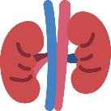
Показатели заболеваемости
Болезни
системы кровообращения
Болезни органов дыхания
Болезни органов пищеварения
Болезни костно-мышечной системы
Болезни мочеполовой системы
16 563
16 058
9 150
9 765
4 701
4 134
4 132
3 827
5 587
6 851
2017 год
2018 год
2017 год
2018 год
2017 год
2018 год
2017 год
2018 год
2017 год
2018 год

Slide 10
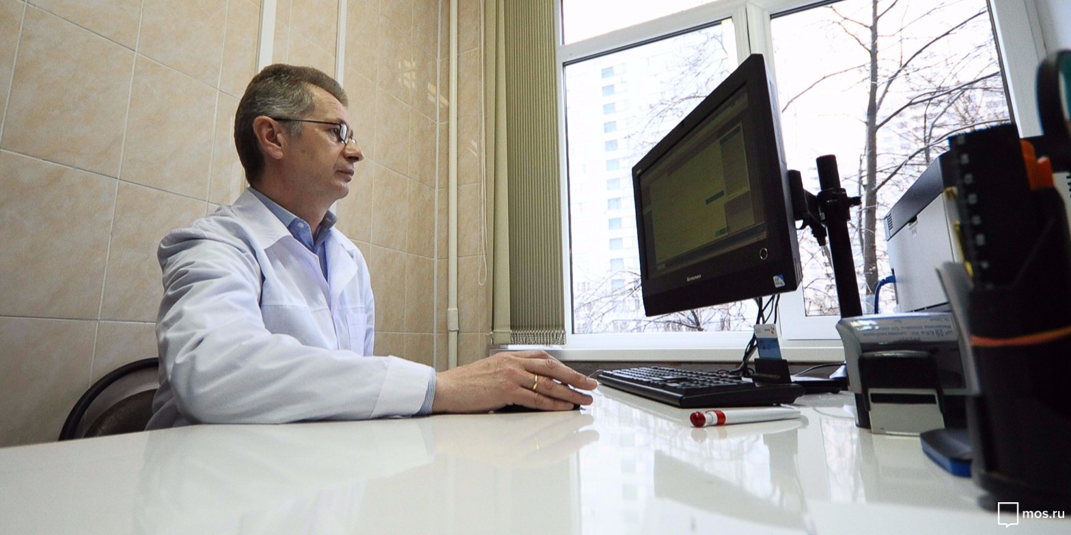
Обучение врачей общей практики
В последние два года прошло обучение
19
врачей-терапевтов и других специальностей
на врача общей практики
На текущий момент сформировано
20
участков на которых работают врачи
общей практики

Slide 11
Повышение комфорта пребывания в поликлинике
С целью исключения неудобств для пациентов:
Нахождения больных в одной зоне со здоровыми
Нехватки посадочных мест для ожидания
Отсутствия информации о движении очереди на прием
Отсутствия контроля за состоянием здоровья пациентов, находящихся в очереди, со стороны медицинского персонала
Организованы зоны комфортного ожидания приема дежурного врача
Положительный эффект от организации зон комфортного ожидания:
Разделение потоков здоровых
и болеющих пациентов
Информирование пациентов о движении «живой» очереди через информационное табло
Создание достаточного количества посадочных мест для ожидания приема
Визуальный контроль пациентов,
находящихся в очереди

Slide 12
Работа по рассмотрению жалоб и обращений граждан
Амбулаторно-поликлинический центр.
Всего 266 обращений.
Обоснованных – 3.
Число обращений
за 2018 год
Все обращения пациентов рассматриваются в индивидуальном порядке
В случае негативного содержания обращения, специалисты поликлиники вступают в диалог с пациентом и детализируют проблему для ее решения
Изучаются предложения граждан по улучшению работы поликлиники, руководство использует обратную связь от пациентов для совершенствования оказания медицинской помощи

Slide 13
Оборудование поликлиники
КТ 1 ед.
МРТ 1 ед.
Денситометры 0 ед.
Рентгены 1 ед.
Флюорографы 1 ед.
УЗИ 2 ед.
Из них экспертного класса 0 ед.
Холтер 4 ед.
СМАД 4 ед.

Slide 14
Медицинские организации оказывают помощь по различным профилям
Терапия
Акушерство и гинекология
Хирургия
Офтальмология
Оториноларингология
Урология
Неврология
Кардиология
Эндокринология
Ревматология
Инфекционные болезни
Сердечно-сосудистая хирургия
Нейрохирургия
Травматология и ортопедия

Slide 15
Кадры 2018 года
73 ставки всего
101
ставка всего
0
ставок всего
2 ставки всего
2 ставки занято
За 2018 год было нанято 15 человек
Повышение квалификации прошли 16 человек

Slide 16
Мероприятия в поликлиниках, реализованные в 2018 году
Оптимизация работы поликлиники
Открытая информационная среда
Повышение комфорта пребывания
Повышение доступности мед. помощи
Систематизация работы с хроническими больными
Оптимизация работы Call-центра
Развитие справочно-информационного отдела и входной группы
Внедрение стандарта организации рабочего пространства по принципу 5С на стойке информации, мед. посту и в кабинете дежурного врача
В службу вызова на дом внедрена система «Мобильный АРМ», все врачи обеспечены планшетами с доступом в ЕМИАС
Оперативный мониторинг работы МО с помощью системы видеонаблюдения и отзывов пациентов в интернете
Создание унифицированной системы навигации
Создание зон комфортного ожидания приема дежурного врача
Увеличение доли врачей общей практики
Внедрение дежурного врача общей практики
Внедрение выделенного врача для пациентов со множественными хроническими заболеваниями
Создание службы патронажного ухода за маломобильными пациентами
В проекте участвуют
705 пациентов
2 врач
2 медсестры

